Slide 1

الخامس

Slide 2






تعيين تلميذ(ة) للإجابة
توجيهات و شرح التعليمات
عرض فيديو
المرور بين الصفوف للمساعدة و تصحيح الإنجازات
عمل في ثنائيات
نهاية الشريط، المرور إلى الشريحة الموالية.

Slide 3

تنظيم حصص الأسبوع الخامس
اليوم 4 -
اليوم 1 -
افتتاح الحصة .
قراءة 1: مراجعة و توليف
إنتاج كتابي: مراجعة و توليف
افتتاح الحصة.
معجم أساليب
تحدث
اليوم 5 -
اليوم2 -
افتتاح الحصة.
تراكيب: مراجعة و توليف
إنتاج كتابي: مراجعة و توليف
افتتاح الحصة.
قراءة: مراجعة و توليف (استراتيجيات الفهم)
اليوم 3-
افتتاح الحصة.
قراءة: مراجعة و توليف (توظيف استراتيجيات الفهم)

Slide 4





هيكلة حصة اليوم
- 01 افتتاح الحصة
ترحيب
تدبير السلوك
تحدي الإملاء
- 02 ورشة القراءة
توظيف استراتيجيات الفهم
النص القرائي: كَيْفَ تَعْمَلُ الْإِشاراتُ الضَّوْئِيَّةُ؟

Slide 5
توجيه
الوضعية التقويمية للتحدث توجد في نهاية الحصة.
تمرر الوضعية التقويمية لعدد محدود من المتعلمين كل يوم على أساس تغطية مجموع القسم نهاية الأسبوع.

Slide 6

عند نهاية الحصة
على الأقل 80% من المتعلمين سيكونون قادرين على:
تمييز كتابة الهمزة المتطرفة؛
توظيف استراتيجيات الفهم للإجابة عن أسئلة النص.

Slide 7

افتتاح الحصة
افتتاح الحصة
ترحيب
تدبير السلوك
تحدي الإملاء

Slide 8

مرحبا بكم ، سنبدأ حصة اللغة العربية.
اختــتام الحــصة
قراءة 2
قراءة 1
افتتاح الحصة

Slide 9




قبل أن نبدأ حصة اليوم، سنتذكر السلوكيات التي تعلمناها. ما الذي يرمز له كل مشهد ؟
اختــتام الحــصة
قراءة 2
قراءة 1
افتتاح الحصة
أَتَّبِعُ قَواعِدَ ٱسْتِعْمالِ ٱلْأَلْواحِ ٱلَّتي يُوَجِّهُني أُسْتاذي إِلَيْها.
قَبْلَ أَنْ أُجيبُ عَنِ ٱلسُّؤالِ أُحَدِّدُ ٱلْمَطْلوبَ بِدِقَّةٍ وَ أُوَظِّفُ ٱلاِسْتْراتيجِيَّةَ ٱلْمَناسِبَةَ.
أَلْتَزِمُ بِقَواعِدِ ميثاقِ ٱلْقِسْمِ
عِنْدَما أُناقِشُ زَميلي أَوْ زَميلَتي أَحْتَرِمُ رَأْيَهُ وَ أَنْتَقِدُهُ بِأَدَبٍ.

Slide 10


ضعوا اللوحة والكراسة في القمطر
اختــتام الحــصة
قراءة 2
قراءة 1
افتتاح الحصة

Slide 11
تدربنا خلال الأسابيع الماضية على كيفية كتابة الهمزة المتطرفة ، من يذكرنا بالقاعدة؟
اختــتام الحــصة
قراءة 2
قراءة 1
افتتاح الحصة
اَلْهَمْزَةُ ٱلْمُتَطَرِّفَةُ

Slide 12
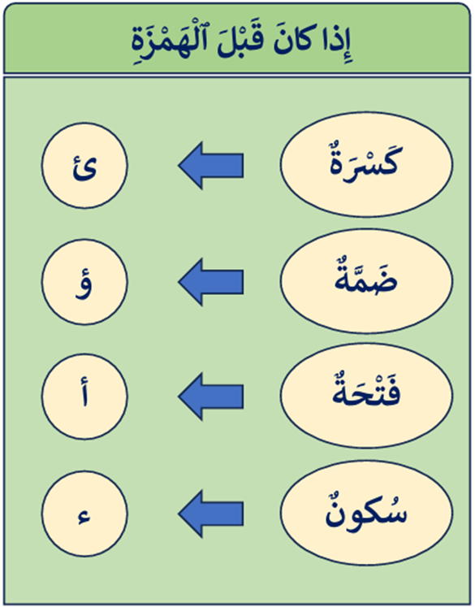
أحسنتم. من يقرأ؟
اختــتام الحــصة
قراءة 2
قراءة 1
افتتاح الحصة
أَوَّلاً: أُحَدِّدُ حَرَكَةَ ٱلْحَرْفِ قَبْلَ ٱلْهَمْزَةِ،
ثانِيّاً: أُحَدِّدُ شَكْلَ ٱلْهَمْزَةِ ٱلْمُوافِقَةِ لِلْحَرَكَةِ،

Slide 13


اتموا كتابة الكلمة التالية بالهمزة المتطرفة المناسبة:
اختــتام الحــصة
قراءة 2
قراءة 1
افتتاح الحصة
بُطْ....

Slide 14
صححوا: بُطْءٌ لماذا كتبت الهمزة على السطر؟
اختــتام الحــصة
قراءة 2
قراءة 1
افتتاح الحصة
بُطْءٌ

Slide 15
كلمة أخرى
اختــتام الحــصة
قراءة 2
قراءة 1
افتتاح الحصة
نَبَـــــ....

Slide 16
صححوا: نَبَأٌ لماذا كتبت الهمزة على الألف؟
اختــتام الحــصة
قراءة 2
قراءة 1
افتتاح الحصة
نَبَـــــــأٌ

Slide 17
كلمة أخرى
اختــتام الحــصة
قراءة 2
قراءة 1
افتتاح الحصة
تَجَشَّـــ...

Slide 18
صححوا: تَجَشَّـــــأَ لماذا كتبت الهمزة على الألف؟
اختــتام الحــصة
قراءة 2
قراءة 1
افتتاح الحصة
تَجَشَّـــــأَ

Slide 19
كلمة أخرى
اختــتام الحــصة
قراءة 2
قراءة 1
افتتاح الحصة
أَجْوا...

Slide 20
صححوا: أَجْواءٌ لماذا كتبت الهمزة على السطر؟
اختــتام الحــصة
قراءة 2
قراءة 1
افتتاح الحصة
أَجْواءٌ

Slide 21
كلمة أخرى
اختــتام الحــصة
قراءة 2
قراءة 1
افتتاح الحصة
مُخْطِـــ...

Slide 22
صححوا: مُخْطِـــئٌ لماذا كتبت الهمزة على الياء؟
اختــتام الحــصة
قراءة 2
قراءة 1
افتتاح الحصة
مُخْطِـــئٌ

Slide 23
كلمة أخرى
اختــتام الحــصة
قراءة 2
قراءة 1
افتتاح الحصة
يَجْرُ...

Slide 24
صححوا: يَجْرُؤُ لماذا كتبت الهمزة على الوار؟
اختــتام الحــصة
قراءة 2
قراءة 1
افتتاح الحصة
يَجْرُؤُ

Slide 25

قراءة 1
قراءة 1
النص القرائي: كَيْفَ تَعْمَلُ الْإِشاراتُ الضَّوْئِيَّةُ؟
توظيف استراتيجيات الفهم

Slide 26
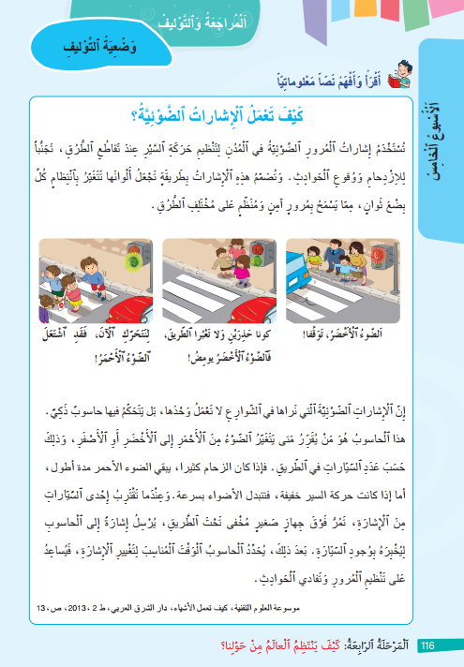
سنكتشف في هذه الحصة نصا قرائيا جديدا بعنوان :كَيْفَ تَعْمَلُ الْإِشاراتُ الضَّوْئِيَّةُ؟
اختــتام الحــصة
قراءة 2
قراءة 1
افتتاح الحصة

Slide 27
خذوا كراساتكم على الصفحة رقم 116 و اقرؤوا النص قراءة هامسة
اختــتام الحــصة
قراءة 2
قراءة 1
افتتاح الحصة

Slide 28
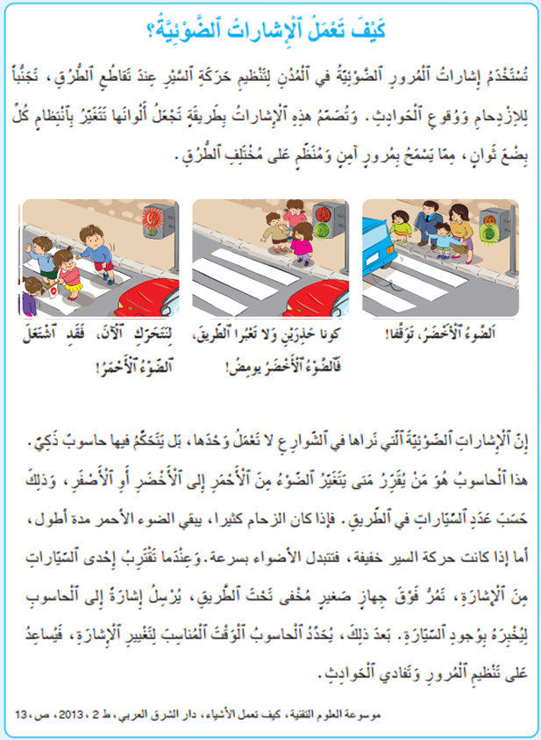
كم عدد فقرات النص؟
اختــتام الحــصة
قراءة 2
قراءة 1
افتتاح الحصة

Slide 29
أحسنتم يتكون النص من فقرتين.
-يضغط الأستاذ على زر جهاز التحكم لتظهر الفقرات.
اختــتام الحــصة
قراءة 2
قراءة 1
افتتاح الحصة

Slide 30
عن ماذا يتحدث النص؟
اختــتام الحــصة
قراءة 2
قراءة 1
افتتاح الحصة

Slide 31
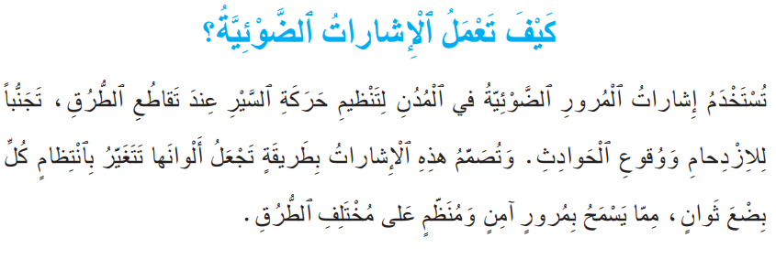
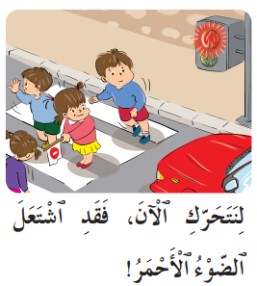
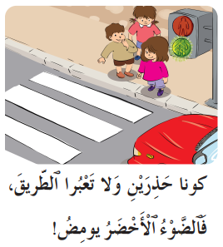
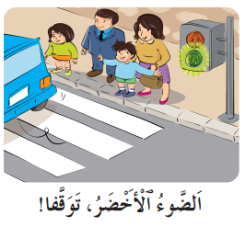
من يقرأ الفقرة الأولى من النص؟
-يتناوب المتعلمون على قراءة الفقرات.
اختــتام الحــصة
قراءة 2
قراءة 1
افتتاح الحصة

Slide 32
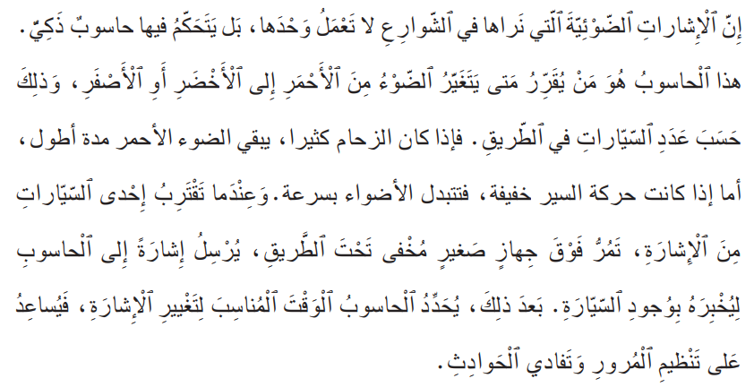
من يقرأ الفقرة الثانية من النص؟
-يتناوب المتعلمون على قراءة الفقرات.
اختــتام الحــصة
قراءة 2
قراءة 1
افتتاح الحصة

Slide 33
سأطرح عليكم مجموعة من الأسئلة للتحقق من فهمكم للنص ؟
اختــتام الحــصة
قراءة 2
قراءة 1
افتتاح الحصة

Slide 34
أَيْنَ تُسْتَخْدَمُ إِشاراتُ ٱلْمُرورِ ٱلضَّوئِيَّةُ؟
-يوجه الأستاذ متعلميه لتوظيف استراتيجيات الفهم للإجابة عن السؤال.
اختــتام الحــصة
قراءة 2
قراءة 1
افتتاح الحصة
أَيْنَ تُسْتَخْدَمُ إِشاراتُ ٱلْمُرورِ ٱلضَّوئِيَّةُ؟

Slide 35
انتبهوا للتصحيح. من يتقاسم معنا إجابته؟ ماهي الكلمات المفاتيح التي ساعدتك على إيجاد الجواب؟
- يضغط الأسـتاذ على زر جهاز التحكم لتظهر الإجابة.
اختــتام الحــصة
قراءة 2
قراءة 1
افتتاح الحصة
أَيْنَ تُسْتَخْدَمُ إِشاراتُ ٱلْمُرورِ ٱلضَّوئِيَّةُ؟
تُسْتَخْدَمُ إِشاراتُ ٱلْمُرورِ ٱلضَّوئِيَّةُ في ٱلْمُدُنِ، عِنْدَ تَقاطُعِ ٱلطُّرُقِ.

Slide 36
ما ٱلْهَدَفُ مِن وَضْعِ إِشاراتِ ٱلْمُرورِ عِنْدَ تَقاطُعِ ٱلطُّرُقِ؟
-يوجه الأستاذ متعلميه لتوظيف استراتيجيات الفهم للإجابة عن السؤال.
اختــتام الحــصة
قراءة 2
قراءة 1
افتتاح الحصة
ما ٱلْهَدَفُ مِن وَضْعِ إِشاراتِ ٱلْمُرورِ عِنْدَ تَقاطُعِ ٱلطُّرُقِ؟

Slide 37
انتبهوا للتصحيح. من يتقاسم معنا إجابته؟ ماهي الكلمات المفاتيح التي ساعدتك على إيجاد الجواب؟
- يضغط الأسـتاذ على زر جهاز التحكم لتظهر الإجابة.
اختــتام الحــصة
قراءة 2
قراءة 1
افتتاح الحصة
ما ٱلْهَدَفُ مِن وَضْعِ إِشاراتِ ٱلْمُرورِ عِنْدَ تَقاطُعِ ٱلطُّرُقِ؟
اَلْهَدَفُ هُوَ تَنْظيمُ حَرَكَةِ ٱلسَّيْرِ، وَتَجَنُّبُ ٱلاِزْدِحامِ وَوُقوعِ ٱلْحَوادِثِ، وَضَمانُ مُرورٍ آمِنٍ وَمُنَظَّمٍ.

Slide 38
مَنِ ٱلَّذي يَتَحَكَّمُ في إِشاراتِ ٱلْمُرورِ وَيُقَرِّرُ مَتى تَتَغَيَّرُ أَلْوانُها؟
-يوجه الأستاذ متعلميه لتوظيف استراتيجيات الفهم للإجابة عن السؤال.
اختــتام الحــصة
قراءة 2
قراءة 1
افتتاح الحصة
مَنِ ٱلَّذي يَتَحَكَّمُ في إِشاراتِ ٱلْمُرورِ وَيُقَرِّرُ مَتى تَتَغَيَّرُ أَلْوانُها؟

Slide 39
انتبهوا للتصحيح. من يتقاسم معنا إجابته؟ ماهي الكلمات المفاتيح التي ساعدتك على إيجاد الجواب؟
- يضغط الأسـتاذ على زر جهاز التحكم لتظهر الإجابة.
اختــتام الحــصة
قراءة 2
قراءة 1
افتتاح الحصة
مَنِ ٱلَّذي يَتَحَكَّمُ في إِشاراتِ ٱلْمُرورِ وَيُقَرِّرُ مَتى تَتَغَيَّرُ أَلْوانُها؟
حاسوبٌ ذَكِيٌّ هُوَ ٱلَّذي يَتَحَكَّمُ في ٱلإِشاراتِ، وَيُقَرِّرُ تَغْييرَ ٱلأَلْوانِ حَسَبَ عَدَدِ ٱلسَّيّاراتِ في ٱلطَّريقِ.

Slide 40
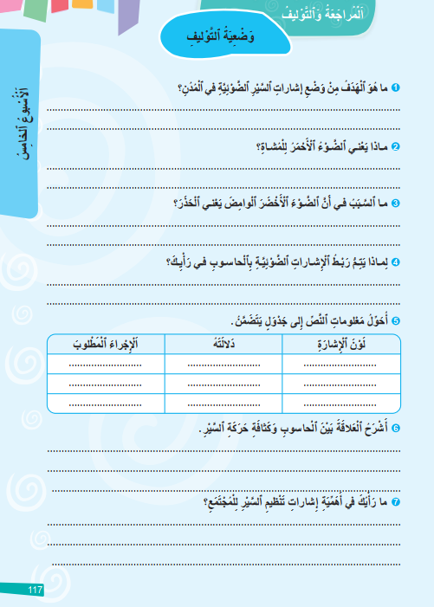
الآن بمفردكم أجيبوا عن التمارين التالية على الصفحة رقم 117
اختــتام الحــصة
قراءة 2
قراءة 1
افتتاح الحصة

Slide 41
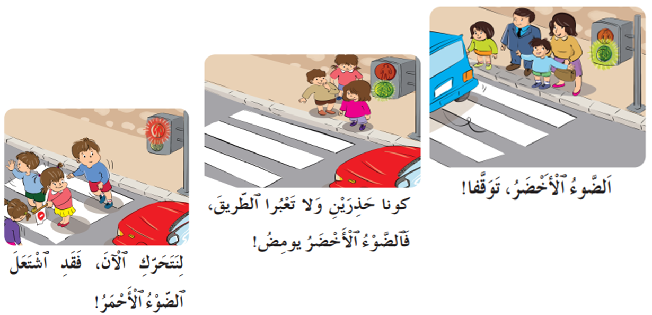
السؤال الأول:ماهو الهدف من وضع إشارات السير الضوئية في المدن؟
-يوجه الأستاذ متعلميه لتوظيف استراتيجيات الفهم للإجابة عن السؤال.
اختــتام الحــصة
قراءة 2
قراءة 1
افتتاح الحصة

Slide 42
انتبهوا للتصحيح: من يتقاسم معنا إجابته؟ كيف توصلت للجواب؟
اختــتام الحــصة
قراءة 2
قراءة 1
افتتاح الحصة
اَلْهدفُ مِنْ وَضْعِ إِشاراتِ ٱلسَّيْرِ ٱلضَّوْئِيَّةِ في ٱلْمُدُنِ هُوَ تَنْظيمُ حَرَكَةِ ٱلسَّيْرِ عِنْدَ تَقاطُعِ ٱلطُّرُقِ، تَجَنُّباً لِلِازْدِحامِ وَوُقوعِ ٱلْحَوادِثِ، وَضَمانَ مُرورٍ آمِنٍ وَمُنَظَّمٍ عَلى مُخْتَلِفِ ٱلطُّرُقِ.

Slide 43

السؤال الثاني:ماذا يعني الضوء الأحمر للمشاة؟
اختــتام الحــصة
قراءة 2
قراءة 1
افتتاح الحصة

Slide 44
انتبهوا للتصحيح: من يتقاسم معنا إجابته؟ كيف توصلت للجواب؟
اختــتام الحــصة
قراءة 2
قراءة 1
افتتاح الحصة
عِنْدَما يومِضُ ٱلضَّوْءُ ٱلْأَحْمَرُ يُصْبِحُ مِنْ حَقِّ ٱلْمُشاةِ عُبورُ ٱلطَّريقٍ بِكُلِّ أَمانٍ.

Slide 45
السؤال الثالث:ما السبب في أن الضوء الأخضر الوامض يعني الحذر؟
اختــتام الحــصة
قراءة 2
قراءة 1
افتتاح الحصة

Slide 46
انتبهوا للتصحيح: من يتقاسم معنا إجابته؟ كيف توصلت للجواب؟
اختــتام الحــصة
قراءة 2
قراءة 1
افتتاح الحصة
وَميضُ ٱلضَّوْءِ ٱلْأَخْضَرِ يُنْبِئُ بِأَنَّهُ عَلى وَشْكِ ٱلتَّحَوُّلِ إِلى ٱلْأَصْفَرِ ثُمَّ إِلى ٱلْأَحْمَرِ، فَهُوَ إِشارَةُ تَحْذيرٍ لِلسّائِقينَ بِأَنَّ وَقْتَ عُبورِ ٱلْمُشاةِ قَدِ ٱقْتَرَبَ.

Slide 47
السؤال الرابع:لماذا يتم ربط الإشارات الضوئية بالحاسوب في رأيك؟
اختــتام الحــصة
قراءة 2
قراءة 1
افتتاح الحصة

Slide 48
انتبهوا للتصحيح: من يتقاسم معنا إجابته؟ كيف توصلت للجواب؟
اختــتام الحــصة
قراءة 2
قراءة 1
افتتاح الحصة
في رَأْيي، يُرْبَطُ ٱلنِّظامُ بِٱلْحاسوبِ لِأَسْبابٍ عِدَّةٍ:
أَوَّلاً: لِأَنَّ ٱلْحاسوبَ يَعْمَلُ بِسُرْعَةٍ فائِقَةٍ لا يَقْدِرُ عَلَيْها ٱلْإِنْسانُ، فَهُوَ يَحْسُبُ عَدَدَ ٱلسَّيّاراتِ وَيُقَرِّرُ تَوْقيتَ تَغْييرِ ٱلْإِشارَةِ في ثَوانٍ مَعْدودَةٍ.
ثانِياً: لِأَنَّ رَبْطَها بِٱلْحاسوبِ يَجْعَلُها تَسْتَجيبُ لِلْواقِعِ ٱلْمُتَغَيِّرِ لِحَرَكَةِ ٱلسَّيْرِ لَحْظَةً بِلَحْظَةٍ.

Slide 49

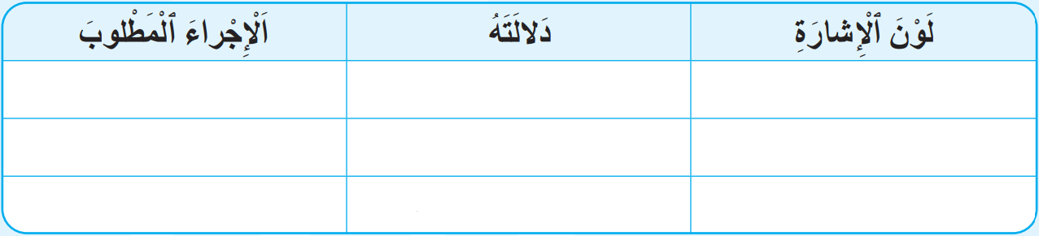
السؤال الخامس:أحول معلومات النص إلى جدول.
اختــتام الحــصة
قراءة 2
قراءة 1
افتتاح الحصة

Slide 50
انتبهوا للتصحيح: من يتقاسم معنا إجابته؟ كيف توصلت للجواب؟
-يوجه المتعلمين إلى تحديد دلالة الألوان بالنسبة للسائقين. ثم يمكن أن يناقش معهم دلالتها بالنسبة للمشاة.
اختــتام الحــصة
قراءة 2
قراءة 1
افتتاح الحصة
اَلاِسْتِمْرارُ في ٱلسَّيْرِ بِأَمانٍ
اَلطَّريقُ مَفْتوحٌ وَٱلْمُرورُ مَسْموحٌ بِهِ.
اَلْأَخْضَرُ
اَلْحَذَرُ وَٱلِاسْتِعْدادُ لِلتَّوَقُّفِ.
اَلْإِشارَةُ عَلى وَشْكِ ٱلتَّغَيُّرِ إِلى ٱلْأَصْفَرِ.
اَلْأَخْضَرُ ٱلْوامِضُ
اَلتَّوَقُّفُ ٱلتّامُّ وَٱنْتِظارُ ٱلضَّوْءِ ٱلْأَخْضَرِ.
اَلطَّريقُ مُغْلَقٌ وَٱلْمُرورُ مَمْنوعٌ.
اَلْأَحْمَرُ

Slide 51

السؤال السادس:أشرح العلاقة بين الحاسوب و كثافة حركة السير.
اختــتام الحــصة
قراءة 2
قراءة 1
افتتاح الحصة

Slide 52
انتبهوا للتصحيح: من يتقاسم معنا إجابته؟ كيف توصلت للجواب؟
اختــتام الحــصة
قراءة 2
قراءة 1
افتتاح الحصة
يَتَحَكَّمُ ٱلْحاسوبُ في إِشاراتِ ٱلْمُرورِ بِناءً عَلى كَثافَةِ حَرَكَةِ ٱلسَّيْرِ، وَتَقومُ هَذِهِ ٱلْعَلاقَةُ عَلى مَبْدَأ بَسيطٍ:
عِنْدَما تَمُرُّ سَيّارَةٌ فَوْقَ ٱلْجِهازِ ٱلْمَخْفِيِّ تَحْتَ ٱلطَّريقِ، يَتَلَقّى ٱلْحاسوبُ إِشارَةً تُعْلِمُهُ بِوُجودِها، فَيَحْسُبُ عَدَدَ ٱلسَّيّاراتِ وَيُقَرِّرُ ٱلتَّوْقيتَ ٱلْمُناسِبَ لِتَغْييرِ ٱلْإِشارَةِ.

Slide 53

السؤال السابع:ما رأيك في أهمية إشارات تنظيم السير للمجتمع؟
اختــتام الحــصة
قراءة 2
قراءة 1
افتتاح الحصة

Slide 54
انتبهوا للتصحيح: من يتقاسم معنا إجابته؟ كيف توصلت للجواب؟
اختــتام الحــصة
قراءة 2
قراءة 1
افتتاح الحصة
إِشاراتُ ٱلسَّيْرِ في نَظَري أَداةٌ أَساسِيَّةٌ لِلْمُجْتَمَعِ لِأَنَّها:
تَحْفَظُ ٱلْأَرْواحَ بِمَنْعِ ٱلْحَوادِثِ وَتَقْليلِ ٱلْإِصاباتِ.
تُؤَكِّدُ قيمَةَ ٱلنِّظامِ وَٱحْتِرامَ حُقوقِ ٱلْآخَرينَ في ٱلْفَضاءِ ٱلْمُشْتَرَكِ.
تُسْهِمُ في تَنْمِيَةِ ٱلْمُجْتَمَعِ بِضَمانِ وُصولِ ٱلنّاسِ إِلى أَعْمالِهِمْ وَمَدارِسِهِمْ في ٱلْوَقْتِ ٱلْمُناسِبِ.

Slide 55

اختتام الحصة
4
04 - اختتام الحصة
ماذا تعلمتم اليوم ؟

Slide 56
ماذا تعلمتم في هذه الحصة؟
اختــتام الحــصة
قراءة 2
قراءة 1
افتتاح الحصة
في هَذِهِ ٱلْحِصَّةِ
تَدَرَّبْتُ عَلى تَوْظيفِ ٱسْتْراتيجِيّاتِ ٱلْفَهْمِ لِلْإِجابَةِ عَنْ أَسْئِلَةِ ٱلْفَهْمِ.
تَدَرَّبْتُ عَلى كِتابَةِ ٱلْهَمْزَةِ ٱلْمُتَطَرِّفَةِ.

Slide 57


إلى اللقاء في الحصة القادمة.
اختــتام الحــصة
قراءة 2
قراءة 1
افتتاح الحصة

Slide 58

بناء على إنجازات المتعلمين خلال الممارسة المستقلة
ما تقديرك لنسبة التحكم في هدف الدرس؟
تسجل النسبة على صفحة اليوم من مذكرة الأستاذ.

Slide 59
تقويم الشق الشفهي من المراقبة المستمرة للمرحلة الرابعة
الطلاقة(LF) : الأسبوع الرابع
التحدث ((PO: الأسبوع الخامس

Slide 60
تقويم التحدث PO

Slide 61
دليل التمرير- مهارة الإنتاج الشفهي-
يتم تقويم التحدث طيلة أيام الأسبوع الخامس.
يمرر الأستاذ وضعيتي التحدث لعدد محدود من المتعلمين يوميا طيلة الأسبوع الخامس من المرحلة الرابعة حتى تتم تغطية جميع متعلمي القسم.
يتم فصل جهاز الحاسوب عن المسلاط استعدادا للتمرير الفردي للطلاقة و التحدث؛
يتم عرض وضعيات التحدث الواردة ضمن الشرائح؛ يجتاز كل متعلم الوضعيتين معا.
4. يقرأ الأستاذ(ة) الوضعية على المتعلم(ة). يتأكد من فهمه للتعليمة ثم ينصت لجوابه في حدود دقيقة، ويدون النتيجة على البطاقة الخاصة بتفريغ النتائج، بناء على معايير التحكم الواردة في شريحة التنقيط الخاص بكل وضعية؛
5. يمنح المتعلم(ة) 30 ثانية لترتيب أفكاره قبل البدء في التحدث؛
يتم تنقيط التحدث وفق سلم تنقيط على 10؛ ( كل وضعية على 5 نقاط)
7. يتم تسجيل النتيجة الإجمالية لكل متعلم في شبكة التفريغ فور انتهاء التحدث وفق معايير التصحيح؛،
ملاحظة : إذا كان المتعلم(ة) مسترسلا في الإنتاج لا بأس من تجاوز المدة المخصصة له بقليل.

Slide 62
معايير تقويم التحدث
الكفاية | رقم الوضعية | المعايير | التنقيط
PO2 | 2 | - قدم معلومات مناسبة حول الموضوع (ذكر موقعا – حدد ميزة – ذكر شعورا ) - وظف جملا تامة ارتكب أقل 4 أخطاء | 6ن (2ن عن كل معلومة سليمة في حدود 3معلومات) 2ن 2 ن (1ن في حال ارتكب أكثر من 4 أخطاء)
المجموع |  |  | /10

Slide 63
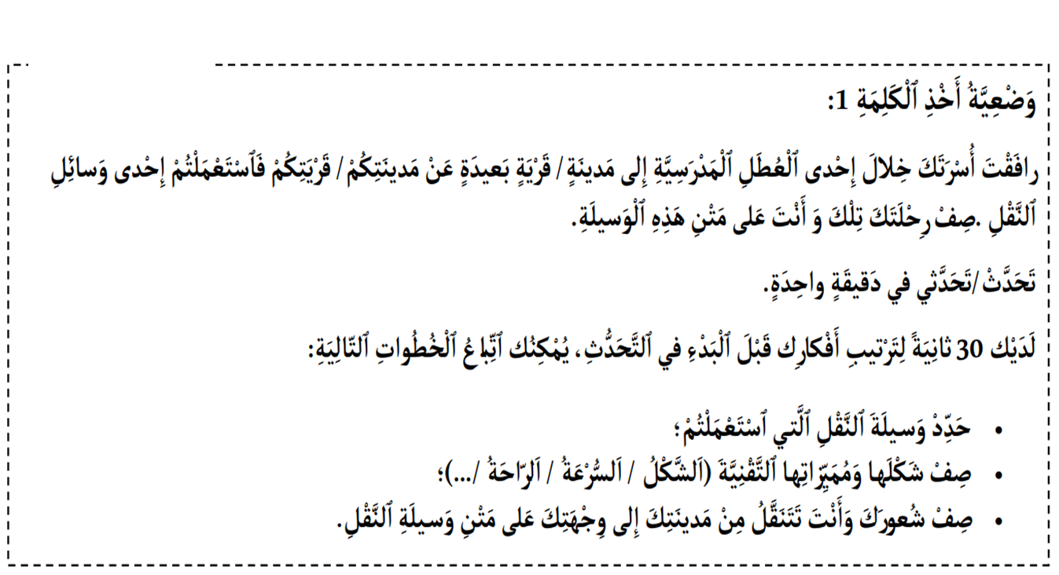
تقويم التحدث
تحدث عن الموضوع التالي المرتبط بوسائل النقل مستعملا جملا تامة مناسبة للوضعية.

